Slide 1




Fundamentos de Bases de Datos
Introducción a SQL
DIPLOMADO EN CIENCIA DE DATOS
Uptc – cohorte 2024

Slide 2



¿Que es una base de datos?
Dataset
Conjunto de datos que comparten una característica común o que poseen una relación entre sí.
Base de datos
Conjunto estructurado de conjuntos de datos relacionados entre sí, con una organización clara que permita el acceso y gestión de la información de manera eficiente.

Slide 3
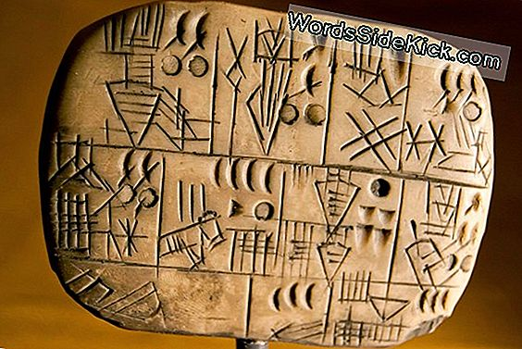
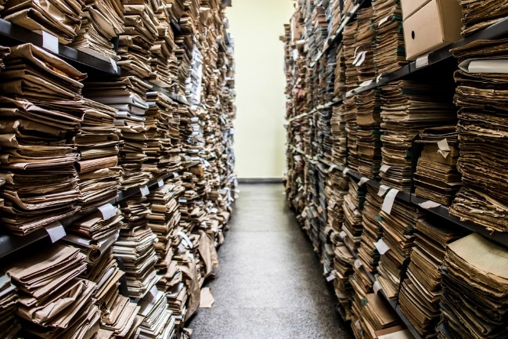
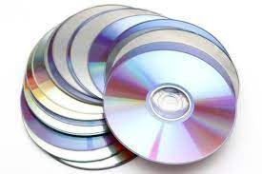
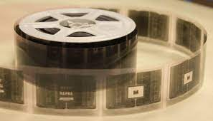

¿Por que necesitamos bases de datos?
Persistencia de la información.
Organización de la información.
Acceso a la información.
Integración de sistemas.
Soporte de sistemas.
Apoyo en la toma de decisiones.
Colaboración y comunicación de la información.

Slide 4
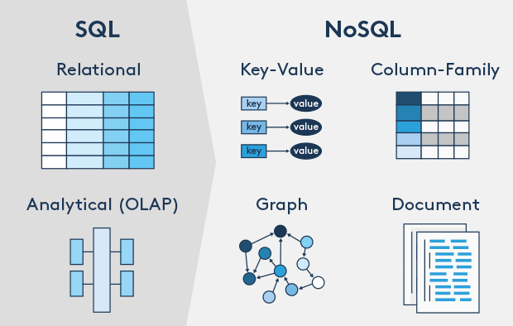
Tipos de bases de datos
Bases de Datos Relacionales
Datos estructurados (tabulares).
Relaciones explícitas entre tablas.
Emplean un lenguaje de programación único llamado SQL.
No son tan fácilmente escalables.
Bases de Datos No Relacionales:
Utiliza diferentes modelos de datos, de alta flexibilidad y eficiencia de transaccionalidad.
Altamente escalables.
Emplean lenguajes de programación diferentes de acuerdo al tipo de base de datos y al motor de base de datos.

Slide 5
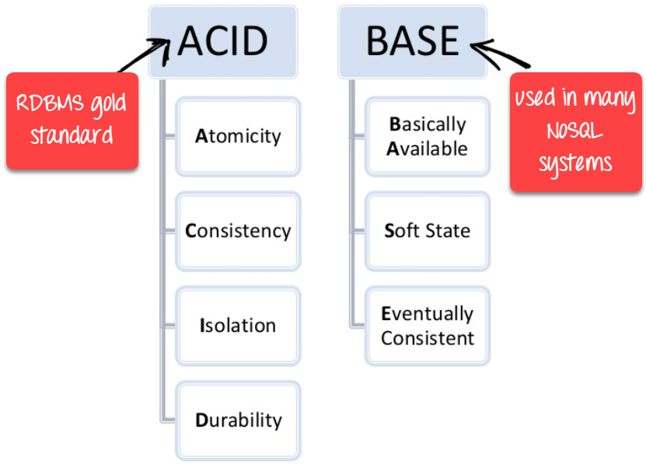
Tipos de bases de datos
ACID
Las transacciones se ejecutan completamente o no se ejecutan en absoluto.
Cuando una transacción se completa con éxito, la base de datos pasa de un estado válido a otro válido.
El efecto de una transacción es independiente y no afecta a otras transacciones en curso.
Los datos modificados (insertados) por una transacción persisten en el tiempo.
Bases de Datos No Relacionales:
Pueden sacrificar propiedades como la consistencia en favor de la escalabilidad y el rendimiento. Por ejemplo, en un caso de “Consistencia Eventual”.

Slide 6
Tipos de bases de datos
BASE:
El sistema intentará estar disponible para realizar operaciones, incluso en situaciones de falla o degradación.
El estado del sistema puede cambiar con el tiempo sin entrada explícita.
Aunque inicialmente pueda haber discrepancias entre diferentes estados de la base de datos, estas discrepancias eventualmente se resolverán y los datos serán consistentes en todas partes del sistema.
BASE se centra en proporcionar disponibilidad y tolerancia a fallos en entornos distribuidos, aunque pueda significar que los datos no son consistentes en todo momento.

Slide 7
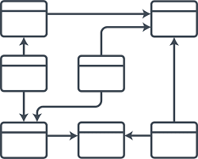
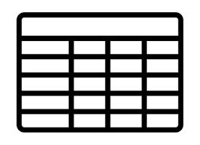
Bases de datos Relacionales (RDB)

Slide 8
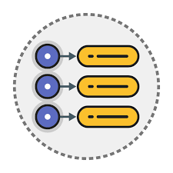
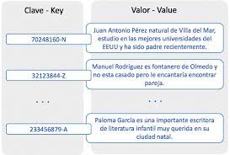
Bases de datos No Relacionales – Llave valor

Slide 9
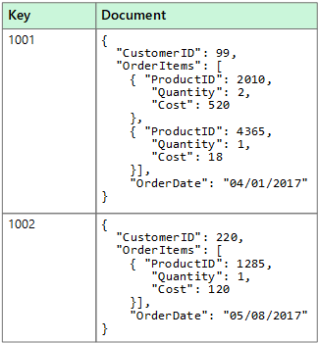
Bases de datos No Relacionales – Documentales

Slide 10
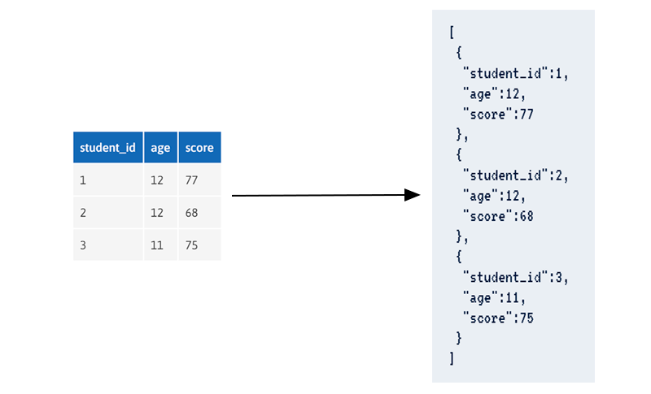
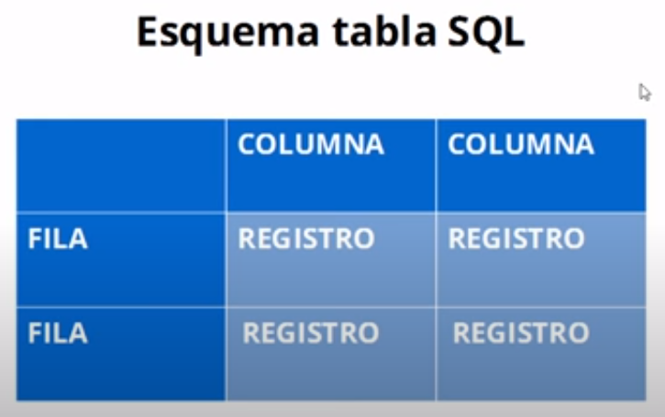
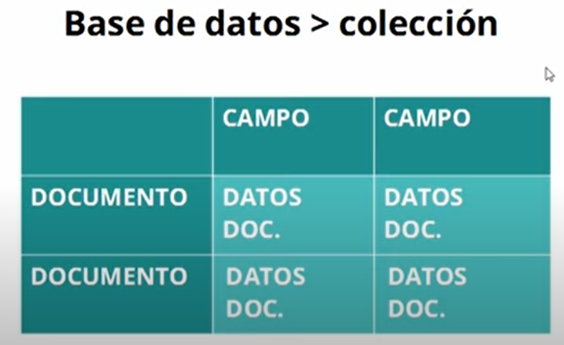
Bases de datos No Relacionales – Documentales

Slide 11
Bases de datos No Relacionales – Documentales
SQL | NoSQL
Base de datos | Colección
Fila | Documento
Columna | Campo
Registros (celdas) | Dato del documento

Slide 12
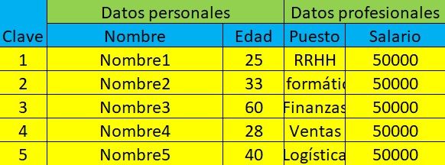
Bases de datos No Relacionales – Columnares

Slide 13
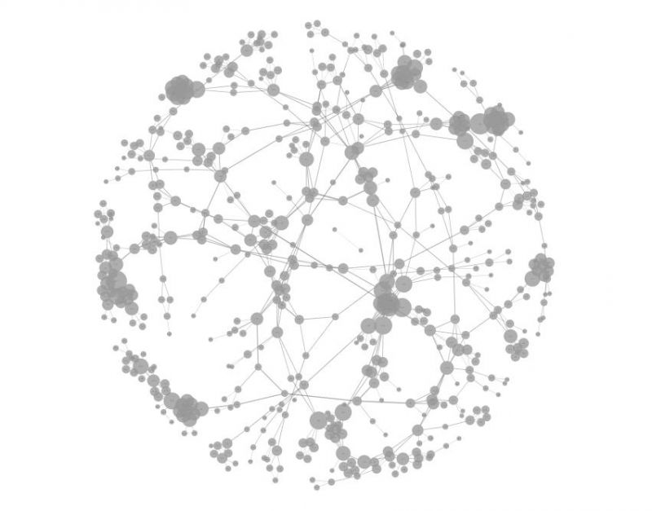
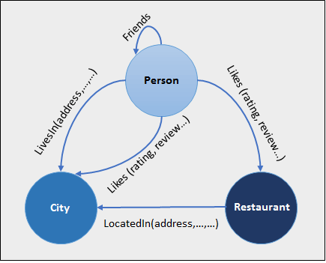
Bases de datos No Relacionales – Grafos

Slide 14






Algunos manejadores SQL

Slide 15




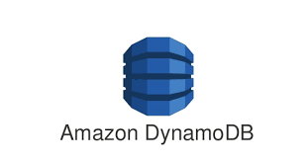




Algunos manejadores NoSQL

Slide 16
Bases de datos SQL vs NoSQL
Propiedad | Bases de datos SQL | Bases de datos NoSQL
Modelo de datos | Modelo de datos relacional (modelo tabular) | Modelo flexible (Llave-valor, documento, columnar, grafo, etc.)
Esquema | Esquema estructurado predefinido antes de la inserción de datos. | Esquema dinámico sin restricciones.
Escalabilidad | Escalabilidad vertical. | Escalabilidad horizontal.
Lenguaje de Consulta | SQL | Depende del manejador de bases de datos.
Compatibilidad ACID | Compatibilidad ACID (Atomicity, Consistency, Isolation, Durability) | Puede o no tener compatibilidad ACID, puede sacrificar alguna propiedad de acuerdo a la base de datos.
Flexibilidad de escalabilidad | Escalabilidad limitada debido a la estructura relacional. | Alta escalabilidad, efectivo para sistemas distribuidos.
Integridad de los Datos | Fuerte integridad de los datos. | Se sacrifica cierto porcentaje de la integridad de los datos.
Flexibilidad de datos | Menos flexible ante datos no estructurados. | Flexible ante datos no estructurados.
Casos de uso | Usos tradicionales en aplicaciones empresariales. | Big-Data, aplicaciones web de tiempo real, sistemas escalables.

Slide 17
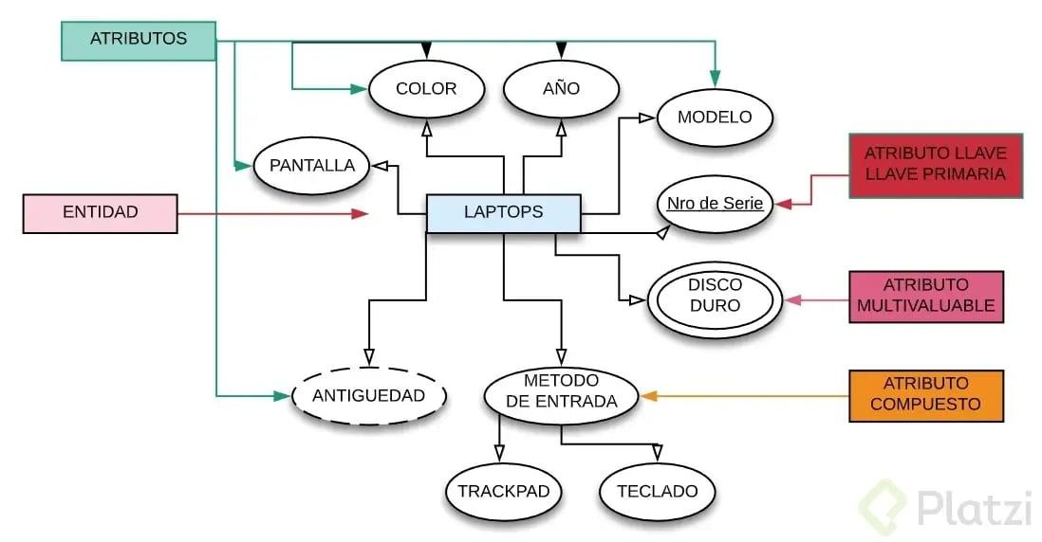

Conceptos básicos de RDB - Entidades
Las bases de datos están conformadas por objetos/entidades y sus atributos.
Un atributo es una característica o propiedad que describe la entidad,, están compuestos por:
a. Atributo Compuesto: atributo compuesto por un conjunto de atributos.
b. Atributo Clave: Identificador único del objeto, irrepetible.
c. Atributo Natural: Atributos inherentes al objeto.
d. Atributo No-natural: Atributo asignado arbitrariamente, no es propio del objeto

Slide 18
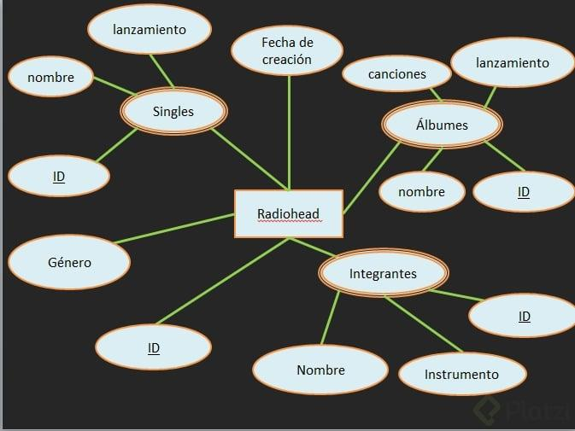
Conceptos básicos de RDB - Entidades
Dentro de los tipos de entidades tenemos:
Entidades Fuertes: Pueden existir por sí mísmas.
Entidades débiles: No pueden existir por si mísmas, dependen de otra entidad.
Entidades débiles por identidad: No se pueden distinguir entre sí a menos que se les asocie con una clave de una entidad fuerte.
Entidades débiles por existencia: Entidades débiles que a las que deben asignársele su propio identificador.

Slide 19
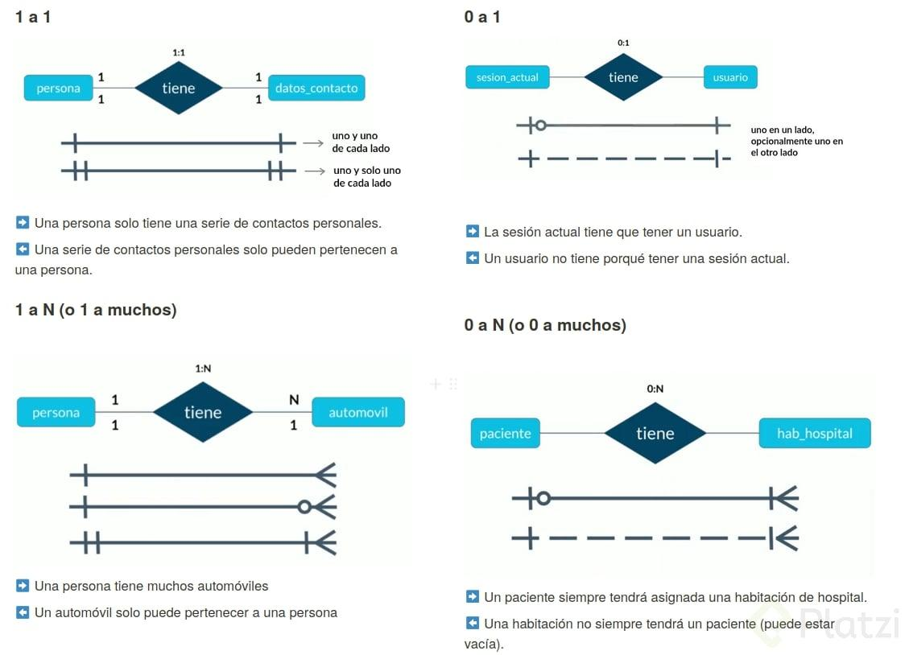
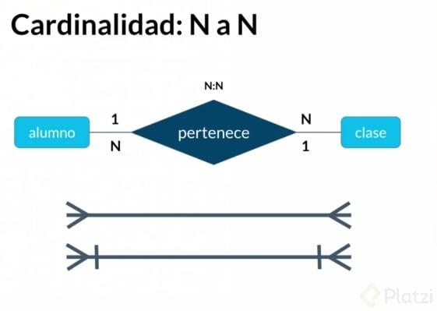
Conceptos básicos de RDB - Relaciones
Las relaciones dentro de las bases de datos corresponden a asociaciones entre tablas o verbos/acciones que permiten hacer correspondencias entre campos (atributos) de una tabla y otra.

Slide 20
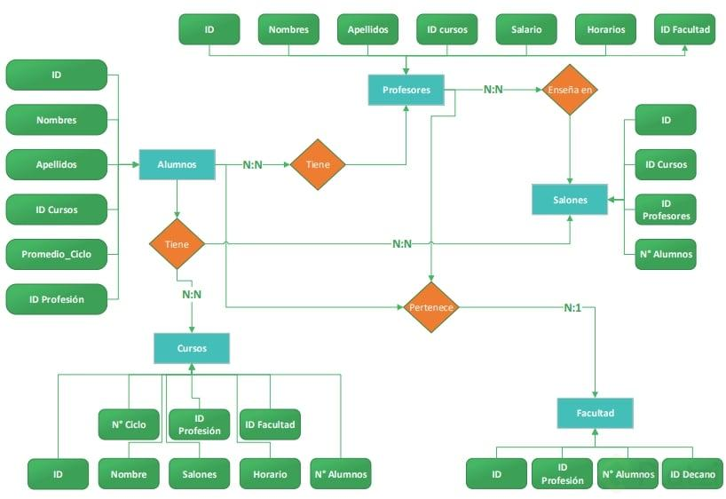
Ejemplo: Base de datos SQL

Slide 21
Normalización de bases de datos SQL – 1NF
La normalización de bases de datos hace referencia a la correcta representación de la información mediante la definición de niveles de organización e integridad.
First Normal Form(1NF):
Cada valor de la tabla es único, no se admiten duplicados.
El número de columnas debe permanecer invariante.
Debe existir independencia en la disposición de las filas y las columnas.
No se permiten atributos multi-evaluados
En general, esta normalización corresponde a asegurar la unicidad de la fila y la columna para evitar la no redundancia y atomicidad de la información.

Slide 22

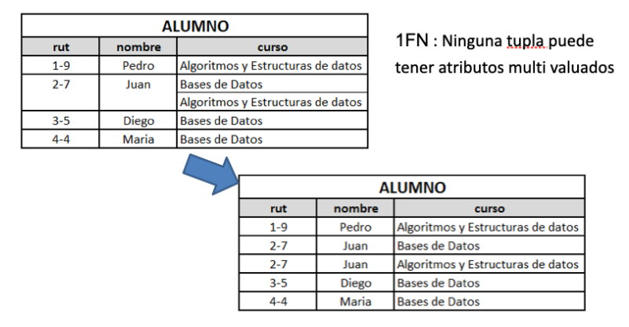
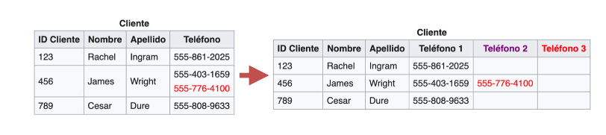
Normalización de bases de datos SQL – 1NF

Slide 23
Normalización de bases de datos SQL – 2FN
La normalización de bases de datos hace referencia a la correcta representación de la información mediante la definición de niveles de organización e integridad.
Second Normal Form(2NF):
Se debe contar con normalización 1FN.
Cada fila debe tener un identificador único (ID) también conocido como Primary Key.
Todos los valores de las columnas de las tablas deben depender únicamente de la llave primaria de la tabla.
Las tablas deben tener una única llave primaria que identifique a la tabla y que sus atributos dependan de ella.
Asegura la dependencia funcional entre tablas a partir del Primary Key, asegurando la separación de entidades.

Slide 24
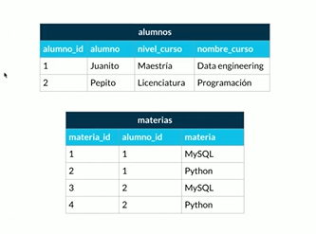
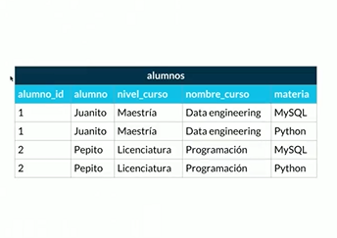
Normalización de bases de datos SQL – 2NF

Slide 25
Normalización de bases de datos SQL – 3FN
La normalización de bases de datos hace referencia a la correcta representación de la información mediante la definición de niveles de organización e integridad.
Third Normal Form(3NF):
Se debe contar con normalización 2FN.
Se debe asegurar que no hay dependencias transitivas, es decir, no deben existir atributos no-llave que dependan entre si.
Asegura la separación de entidades por independencia conceptual.

Slide 26
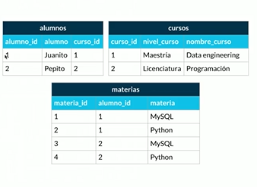
Normalización de bases de datos SQL – 3FN

Slide 27



¡ A programar!

